Slide 1
12주차 실습 보고서
2021010502 왕세영

Slide 2
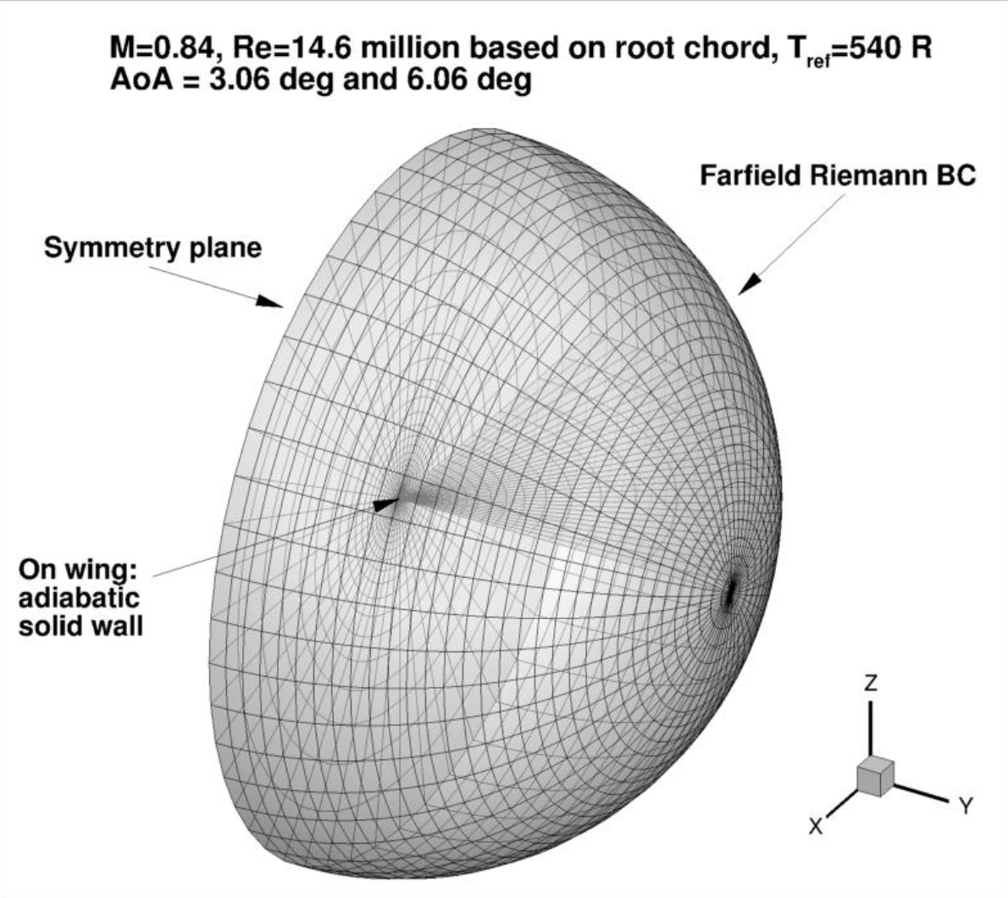

NASA의 Turbulence ONERA M6 Wing Validation Case의 데이터를 참고하여 case_2565의 해석조건을 동일하게 맞추고 실험데이터와 비교하며 SU2 소프트웨어에서 실행한 ONERAM6 를 검증한다.
해석조건
Mach = 0.84
AoA = 6.06deg
Reynolds Number = $11.72×{10}^{6}$
Span sections(y/b) = 0.2, 0.44, 0.65, 0.8, 0.9, 0.96, 0.99

Slide 3

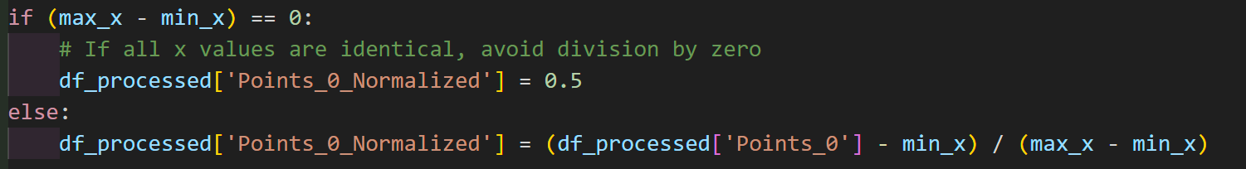
반복적인 데이터 처리 과정에서 발생할 수 있는 수작업 오류를 예방하고, 대용량의 해석 데이터를 관리하기 위해 Python 기반의 자동화 프로그램을 자체 개발하여 적용하였다.
Csv파일로 저장되는 데이터 파일을 직접 지정한 디렉토리 혹은 작업 중인 폴더 내에서 불러온다.
스팬길이를 0부터 1의 범위 내로 정규화하는 수식 알고리즘을 활용하여 points_0에 대한 값을 정규화
Point_2(z좌표)의 값을 양수와 음수에 따라 에어포일의 윗면과 아랫면으로 분리
최종 정규화된 파일을 xlsx파일로 저장
해당 Python 프로그램은 Github에 올려뒀으므로 필요시 누구나 사용할 수 있게 공개해뒀다.

Slide 4
Section 1 : 0.2
SU2 해석 결과는 전반적으로 실험 데이터와 매우 높은 일치도를 보이고 있다. 특히, 유동이 비교적 안정한 날개 아랫면의 압력 분포는 실험값과 거의 완벽하게 겹쳐지는 모습을 보여주며, 이는 기본적인 양력 면에서의 유동 해석이 정확하게 수행되었음을 시사한다.
해당 섹션의 가장 큰 공력학적 특징은 날개 윗면에서 발생하는 충격파 현상이다. 그래프의 x/c = 0.15 부근에서 충격파에 의한 압력 회복이 관찰되며, 이후 x/c = 0.6 부근에서 충격파에 의한 급격한 압력 상승이 발생한다.
결과적으로 SU2는 Onera M6의 유동 특성을 물리적으로 타당하게 모사하고 있으며, 실험값과의 비교를 통해 해석 신뢰성이 확보되었다고 판단된다.

Slide 5
Section 2 : 0.44
본 그래프는 Onera M6 날개의 중간 지점인 0.44 섹션에서의 압력 계수 분포를 나타낸 것으로, 해당 날개 형상의 가장 핵심적인 특징인 충격파현상이 뚜렷하게 관찰되는 구간이다.
우선 날개 아랫면의 데이터를 살펴보면, SU2 해석 결과인 실선과 NASA 실험 데이터인 점이 전 구간에서 완벽하게 겹쳐지는 것을 볼 수 있어, 받음각이나 마하수와 같은 기본적인 유동 해석 조건이 매우 적절하게 설정되었음을 확인할 수 있다.
가장 중요한 날개 윗면의 경우, 0.15 지점과 0.60 지점 부근에서 두 번에 걸쳐 압력이 급격히 변하는 충격파를 포착하였다. 다만 충격파가 발생하는 위치와 압력 회복의 기울기 면에서는 실험값과 미세한 차이가 관찰된다. 이러한 차이는 급격한 압력 변화를 표현하는 계산 격자 해상도의 물리적 한계와 평균적인 유동 흐름을 계산하는 난류 모델의 특성으로부터 발생한 것으로 판단되나, 충격파의 발생 메커니즘과 경향성 자체는 유사한 점에서 본 해석 결과는 충분한 타당성을 확보했다고 볼 수 있다.

Slide 6
Section 3 : 0.65
본 그래프는 날개 스팬의 65% 섹션의 해석 결과로, 날개 윗면의 압력 분포가 한 번에 회복되지 않고 마치 계단처럼 두 번에 걸쳐 꺾이는 독특한 형태를 보이고 있다.
우선 날개 아랫면은 실험값과 완벽하게 일치하여 해석의 기본 설정이 정확함을 입증하였고, 유동이 훨씬 복잡한 윗면에서도 SU2 해석 결과는 이러한 계단형 압력 변화와 강한 흡입 피크의 전반적인 형상을 실험 데이터와 매우 유사하게 재현해 냈다. 비록 급격한 압력 변화가 일어나는 구간에서 실험값과 미세한 위치 차이가 관찰되지만, 이는 단순한 충격파보다 훨씬 해석하기 까다로운 복잡한 형태의 유동 특성을 해석 코드가 놓치지 않고 물리적으로 타당하게 모사하고 있음을 보여주는 유의미한 결과로 판단된다.

Slide 7
Section 4 : 0.8
이 그래프는 날개 길이의 80% 섹션의 결과로, 날개 끝쪽으로 갈수록 공기 흐름이 가속되어 윗면 앞부분에서 강한 흡입력이 발생하는 구간이다.
먼저 날개 아랫면을 살펴보면, 실험 데이터와 해석 결과가 오차 없이 일치하여 기본적인 해석 설정이 타당함을 보여준다. 날개 윗면의 경우, 앞전에서 공기가 급격히 빨라지며 압력이 낮아지는 형태를 보인다.
충격파가 발생하는 정확한 위치와 압력이 회복되는 기울기에서 실험값과 미세한 차이가 나타나는데, 이는 수치 해석 모델이 완벽하게 따라잡기에는 물리적인 한계가 있다고 판단한다. 하지만 전체적으로 충격파의 강도와 위치를 물리적으로 타당하게 예측하고 있어 공학적으로 유의미한 결과라 할 수 있다.

Slide 8
Section 5 : 0.9
본 그래프는 날개 길이의 90% 섹션의 해석 결과로, 날개 끝단에서 발생하는 3차원 와류의 영향이 강하게 나타나는 구간이다.
우선 날개 아랫면을 살펴보면 실험 데이터와 해석 결과가 거의 완벽하게 일치하여 기본적인 유동 해석 조건이 적절함을 알 수 있다.
날개 윗면의 경우, 날개 앞부분에서 공기 속도가 급격히 빨라지며 강한 충격파가 형성되는데, 해석 결과는 이러한 충격파의 발생을 포착하였다.
다만 충격파가 발생하는 위치와 압력이 회복되는 양상에서 실험값과 다소 차이가 관찰되는데, 이는 날개 끝단의 강한 와류가 충격파와 섞이면서 발생하는 복잡한 유동 현상을 수치 해석 모델이 완벽하게 모사하기 어렵기 때문이다. 그러나 전반적인 압력 분포의 형태와 흐름은 실험 데이터의 경향을 충실히 따르고 있어 공학적으로 타당한 결과라 판단된다.

Slide 9
Section 6 : 0.96
Onera M6 날개의 96% 섹션의 해석 결과로, 날개 끝단에서 발생하는 3차원 유동의 영향이 가장 극대화되는 구간이다.
우선 날개 아랫면의 경우, 다른 섹션들과 마찬가지로 실험 데이터와 해석 결과가 매우 잘 일치하여 기본 해석 조건의 타당성을 입증한다.
날개 윗면에서는 날개 끝단의 와류 영향으로 인해 실험값과 해석값 사이에 뚜렷한 차이가 관찰된다. 이는 날개 끝단에서 충격파와 와류가 복잡하게 상호작용하면서 유동이 매끄럽지 않거나 불안정해지는 현상을 일반적인 해석 모델이 완벽하게 모사하는 데에는 물리적 한계가 있기 때문이다. 비록 국소적인 압력 분포의 차이는 존재하나, 유동 조건인 날개 끝단에서도 전반적인 압력의 흐름과 경향성은 실험 데이터를 따르고 있어 공학적으로 유의미한 결과라 판단된다.

Slide 10
Section 7 : 0.99
해당 섹션의 결과 그래프가 실험 데이터와 큰 차이를 보여, Plot Data를 직접 확인해 보았다. 그 결과, 해석된 압력 계수값들이 전반적으로 음수의 값을 형성하고 있음을 확인하였다.
이러한 현상이 발생한 구체적인 원인을 현 단계에서 명확히 규명하기는 어려우나, 시뮬레이션 상에서 예측된 날개 끝단의 공기 유동 형상이 실제 실험 데이터가 보여주는 유동의 형태와는 근본적으로 다르게 형성되었기 때문에 나타난 결과로 추정된다.

